Slide 1
Nos questions, vos réponses

Slide 2
Notre question : Svp dis-nous ce que tu aimes beaucoup de ton école et ce qui pourrait la rendre meilleure.
Votre réponse : « On n’écoute jamais mes commentaires, c’était une perte de temps et on a raté une classe que j’aime. »
Nous disons : Nous avons beaucoup d’information au sujet du rendement des élèves à l’école, mais nous ne connaissons pas grand-chose sur comment vous vous sentez. Tu as un mot à dire sur la façon d’améliorer ton école et ton apprentissage, et le personnel veut que tu saches qu’il est à l’écoute.

Slide 3
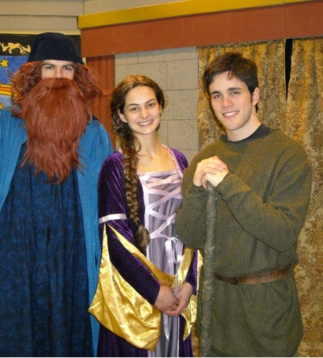
Notre question : Dites-nous ce que vous aimeriez voir plus souvent à l’école.
Votre réponse : « Plus de présentations et d’activités pour favoriser l’esprit scolaire. »
Nous disons : Le personnel et l’administration de l’école apprécient vos commentaires et ils ont décidé de créer un comité élèves-personnel pour savoir quelles activités intéressent le plus les élèves. Svp écoutez les annonces de chaque matin et vérifiez les médias sociaux de l’école pour plus de renseignements sur la façon de vous joindre ou de contribuer!

Slide 4
Notre question : Parlez-nous de quelques cours qui sont donnés à votre école.
Votre réponse : « Éthique chrétienne : je trouve que nous y consacrons du temps et que ça ne s’applique pas dans la vraie vie. »
Nous disons : nous apprécions vos commentaires, et à l’avenir, lors d’une prochaine journée de perfectionnement professionnel, nous examinerons comment nous pouvons travailler ensemble pour que vous les élèves aient une meilleure connaissance de la foi dans toutes les facettes du curriculum et pour améliorer l’enseignement de l’éthique chrétienne.

Slide 5
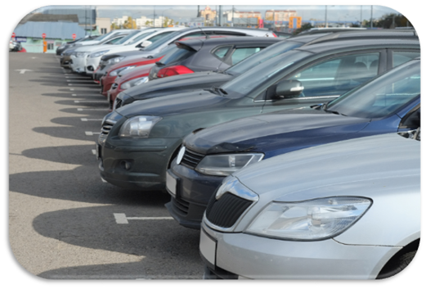
Notre question : Svp dis-nous ce que tu aimes beaucoup de ton école et ce qui pourrait la rendre meilleure.
Votre réponse : « Le laissez-passer pour le stationnement est une idée stupide. »
Nous disons : Le sondage nous aide à savoir si les changements mis en place dans les politiques de l’école font une différence pour vous. L’administration a révisé vos commentaires et retirera la politique des laissez-passer pour le stationnement.

Slide 6
Notre question : Svp dis-nous ce que tu aimes beaucoup de ton école et ce qui pourrait la rendre meilleure.
Votre réponse : « J’aime cette école, car on y propose beaucoup de clubs, d’activités et de sports. »
Nous disons : Nous nous engageons à continuer d’appuyer les clubs scolaires, les activités et les sports des élèves en soutenant les organismes du personnel et ceux des élèves qui en sont responsables. Veuillez vous joindre à nous pour remercier les enseignants, le personnel et les élèves qui sont responsables de ces activités.

